Slide 1


KNOWLEDGE SHARING
CAWANGAN KERJA BANGUNAN AM 1
JKR MALAYSIA
Ir. MUHAMMAD AZMAN BIN JAMRUS
20 Julai 2018

Slide 2


Skop
Pengenalan kepada JKR Malaysia
Status pelaksanaan projek RMK 11
Aspirasi JKR di era IR 4.0
Project Touch Point & Berimpak Tinggi
Laporan Audit

Slide 3
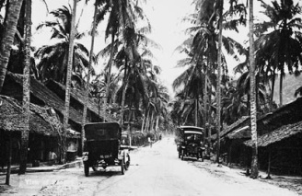
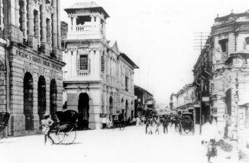
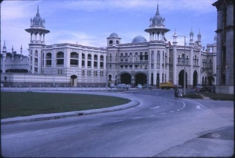
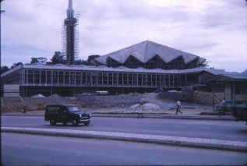
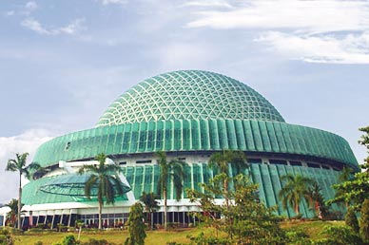
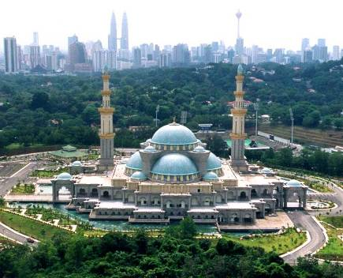
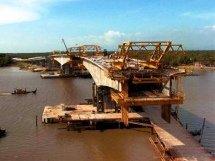
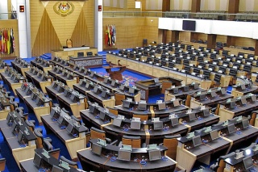
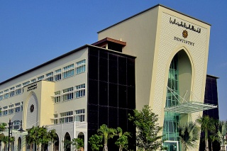
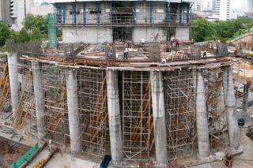
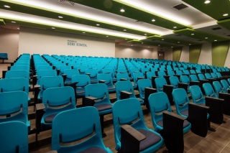
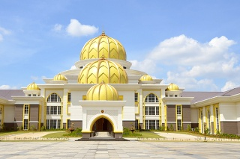
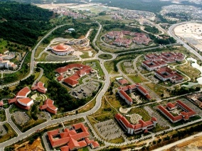
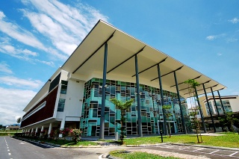
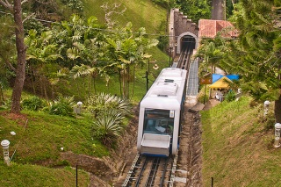
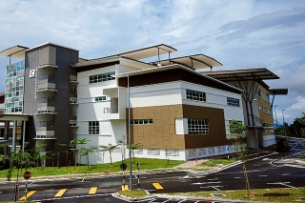
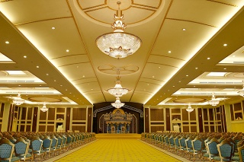
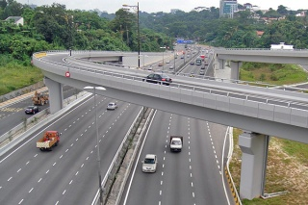
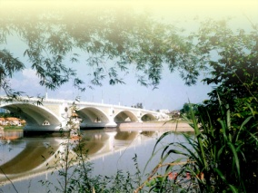
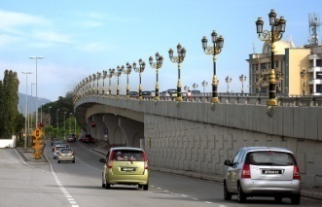
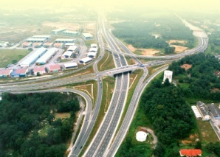
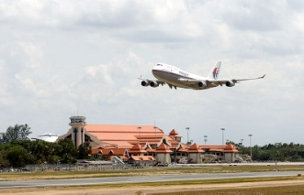
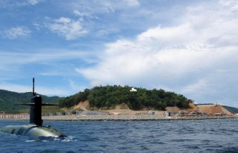
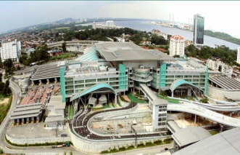
Berkhidmat Untuk Negara Semenjak 1872
( 2 Rancangan Malaya dan 11 Rancangan Malaysia)
Notes:
Jabatan Kerja Raya (JKR) Malaysia telah ditubuhkan sejak 1872 dan berfungsi sebagai sebuah agensi teknikal kepada Kerajaan Malaysia.
JKR berperanan melaksanakan projek-projek pembangunan dan penyenggaraan infrastruktur kepada pelbagai kementerian, jabatan, badan berkanun dan kerajaan negeri seperti jalan, bangunan, lapangan terbang, pelabuhan dan jeti.
GAMBAR
1.
2.
3. Stesen Keretapi Kuala Lumpur
4. Masjid Negara
5.
6. Masjid Wilayah Persekutuan KL
7.
8. Parlimen
9.
10.
11.
12. Istana Negara
13.
14.
15. Bukit Bendera
16.
17
18
Jambatan Sayong
Flyover Jln Sultan Azlan Shah, Ipoh
Airport K. Trg
Sepanggar Bay
CIQ Johor Bahru

Slide 4



Peranan JKR
      Bekerjasama dengan pelanggan sebagai rakan kongsi strategik untuk merealisasikan matlamat dasar dan penyampaian perkhidmatan kerajaan
      Menyediakan infrastruktur untuk kerajaan
      Sebagai Penasihat Teknikal Kerajaan dan menjadi peneraju dalam bidang pengurusan aset, pengurusan projek dan kejuruteraan untuk negara

Slide 5
Perkhidmatan Teras JKR
Perolehan
Rekabentuk
Pembinaan
Rancang
Pengurusan Projek
Fasa Perancangan & Pembangunan Aset
Perundingan Teknikal
Nasihat teknikal dalaman dan luaran
Pentauliahan
Pelupusan
Pengurusan Aset
Fasa Operasi & Penyenggaraan
Ubahsuai & Naik taraf
Penerimaan
Operasi & Senggara
Penilaian
Legend
Pengurusan Projek
Pengurusan Aset
Notes:
JKR bertanggungjawab terhadap:
Perancangan, rekabentuk dan pembinaan projek infrastruktur seperti jalan, bangunan kerajaan, lapangan terbang, pelabuhan, jeti dan produk kejuruteraan yang berkaitan.
Penyenggaraan jalan, dan bangunan kerajaan yang tertentu; dan
Khidmat nasihat teknikal kepada Kerajaan di peringkat persekutuan, negeri dan daerah.

Slide 6








KEMENTERIAN KERJA RAYA
PELAKSANA
BADAN BERKANUN KAWAL SELIA
JABATAN
KERJA RAYA
LEMBAGA PEMBANGUNAN INDUSTRI PEMBINAAN MALAYSIA
LEMBAGA LEBUHRAYA MALAYSIA
LEMBAGA JURUTERA MALAYSIA
LEMBAGA ARKITEK MALAYSIA
LEMBAGA JURUUKUR BAHAN MALAYSIA
CARTA ORGANISASI KEMENTERIAN KERJA RAYA

Slide 7
STRUKTUR ORGANISASI JKR
KETUA PENGARAH KERJA RAYA
SEKTOR INFRA
SEKTOR BANGUNAN
SEKTOR PAKAR
PORTFOLIO PENGURUSAN
TIMBALAN KETUA PENGARAH KERJA RAYA (SEKTOR INFRA)
TIMBALAN KETUA PENGARAH KERJA RAYA (SEK. BANGUNAN)
TIMBALAN KETUA PENGARAH KERJA RAYA (SEKTOR PAKAR)
CAW. JALAN
CAW. KERJA BANGUNAN AM 1
CAW. ARKITEK
CAW. PERANCANGAN ASET BERSEPADU
CAW. KEJURUTERAAN INFRASTRUKTUR PENGANGKUTAN
CAW. KERJA BANGUNAN AM 2
CAW. KEJURUTERAAN ELEKTRIK
CAW. DASAR DAN PENGURUSAN KORPORAT
CAW. KERJA KESIHATAN
CAW. KEJURUTERAAN MEKANIKAL
PUSAT KECEMERLANGAN KEJURUTERAAN DAN TEKNOLOGI JKR
CAW. KEJURUTERAAN CERUN
CAW. KERJA PENDIDIKAN
CAW. KONTRAK DAN UKUR BAHAN
CAW. SENGGARA FASILITI JALAN
JKR WILAYAH PERSEKUTUAN
CAW. KERJA KESELAMATAN
CAW. KEJURUTERAAN AWAM DAN STRUKTUR
JKR NEGERI
CAW. SENGGARA FASILITI BANGUNAN
CAW. ALAM SEKITAR & KECEKAPAN TENAGA
JKR KESEDAR
CAW. KEJURUTERAAN GEOTEKNIK
JKR DAERAH
Notes:
JKR bertanggungjawab terhadap:
Perancangan, rekabentuk dan pembinaan projek infrastruktur seperti jalan, bangunan kerajaan, lapangan terbang, pelabuhan, jeti dan produk kejuruteraan yang berkaitan.
Penyenggaraan jalan, dan bangunan kerajaan yang tertentu; dan
Khidmat nasihat teknikal kepada Kerajaan di peringkat persekutuan, negeri dan daerah.

Slide 8
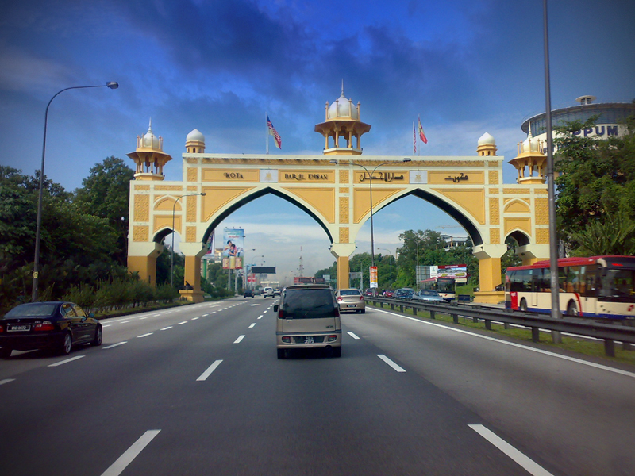

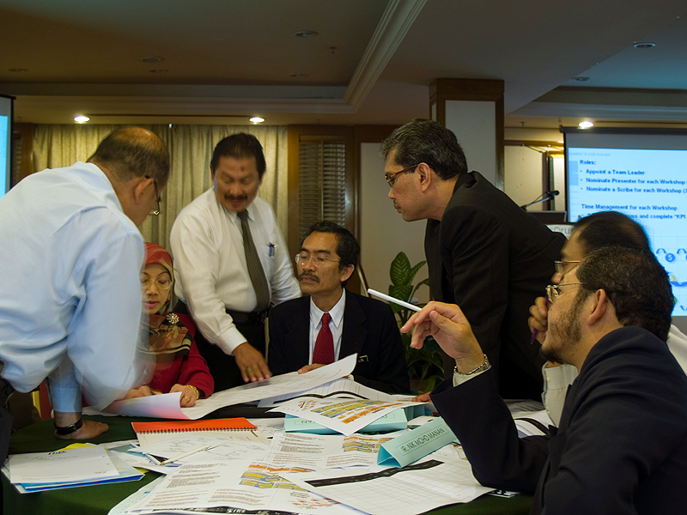


FUNGSI MENGIKUT SEKTOR
SEKTOR INFRA / SEKTOR BANGUNAN
SEKTOR PAKAR
FUNGSI PENGURUSAN
Bertanggung jawab untuk melaksanakan program/projek:
  Pengurusan Program
  Pengurusan Projek
Memberi nasihat teknikal berkaitan program/projek
Membantu Sektor Infra & Sektor Bangunan dalam:
  Rekabentuk
  Perolehan
  Forensik
Memberi khidmat nasihat/ perundingan teknikal
Membantu Sektor Infra, Bangunan & Pakar Dalam:
  Sumber Manusia
  ICT
  Latihan
  Kewangan
  Sistem
Mengurus aset dan fasiliti
Memberi nasihat Pengurusan Aset
Notes:
ok

Slide 9
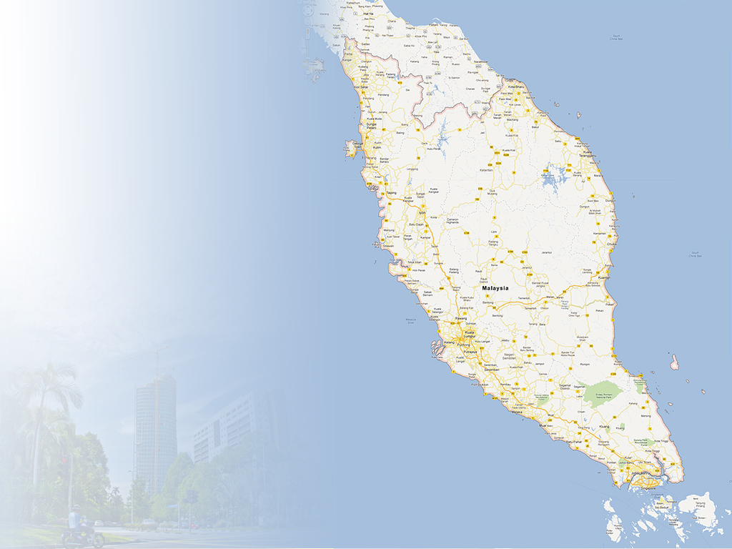

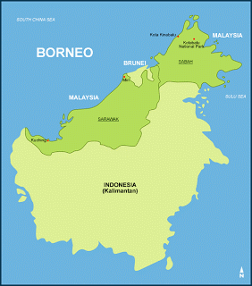
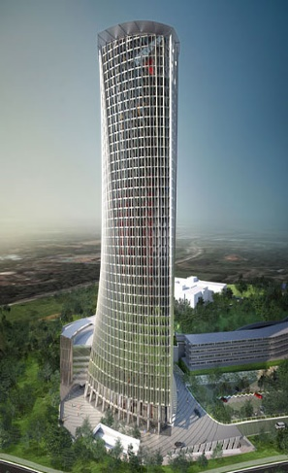


Rangkaian
Cawangan (IPJKR) | 19
JKR Wilayah Persekutuan | 3
JKR Negeri | 11
JKR Daerah/Jajahan | 84
Unit Khas | 1
CREaTE | 1
JKR Perlis
JKR Kedah
JKR Kelantan
JKR Pulau Pinang
JKR Terengganu
JKR Perak
JKR Pahang
JKR Selangor
JKR M’sia
JKR Putrajaya
JKR Labuan
JKR NS
JKR Melaka
JKR Johor
Rangkaian JKR Malaysia

Slide 10
Bilangan Kakitangan (27-6-2018)
 | Profesional | Pelaksana
Ibu Pejabat | 2,225 | 6,185
Negeri / Wilayah Persekutuan | 692 | 11,806
KADER | 668
Jumlah | 3,585 | 17,991
JKR Perlis
JKR Kedah
JKR Kelantan
JKR Pulau Pinang
JKR Terengganu
JKR Perak
JKR Pahang
JKR Selangor
JKR M’sia
JKR Putrajaya
JKR Labuan
JKR NS
JKR Melaka
JKR Johor
Bilangan Kakitangan JKR

Slide 11
Pecahan Kakitangan Di JKR Mengikut Fungsi
 | Pengurusan Projek | Pengurusan Aset | Perunding Teknikal | Pengurusan Am
Ibu Pejabat JKR Malaysia
- Sektor Infra | 340 | 43 (CSFB)
- Sektor Bangunan | 236 | 102 (CSFB)
- Sektor Pakar |  |  | 788
- Portfolio Pengurusan |  | 229 (CPAB) |  | 487 (CDPK, CREaTE, dll)
JKR Negeri / Wilayah Persekutuan | 246 | 446
JUMLAH | 822 (28%) | 820 (28%) | 788 (27%) | 487 (17%)
Lokasi pejabat | P&P
Ibu Pejabat | 198
JKR Negeri | 19
Penguruan Projek | 24
KADER | 15
Kekosongan
Notes:
JKR bertanggungjawab terhadap:
Perancangan, rekabentuk dan pembinaan projek infrastruktur seperti jalan, bangunan kerajaan, lapangan terbang, pelabuhan, jeti dan produk kejuruteraan yang berkaitan.
Penyenggaraan jalan, dan bangunan kerajaan yang tertentu; dan
Khidmat nasihat teknikal kepada Kerajaan di peringkat persekutuan, negeri dan daerah.

Slide 12
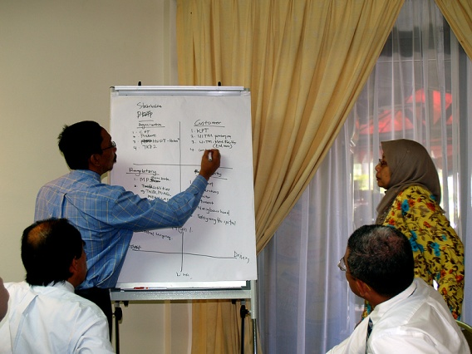
Pegawai profesional
Taburan Perjawatan | Pengisian (27-6-2018)
CAWANGAN IBUPEJABAT JKR | 1,625
PENGURUSAN PROJEK DI IPJKR | 466
JKR NEGERI | 431
PENGURUSAN PROJEK DI JKR NEGERI | 261
KADER | 668
JAWATAN LATIHAN / PINJAMAN | 134
JUMLAH | 3,585
 | Awam | Elektrik | Mekanikal | Arkitek | QS | Jurukur Bgn
Profesional | 366 | 86 | 82 | 49 | 174 | 9
Master | 419 | 69 | 61 | 83 | 79 | 7
PhD | 14 | 4 | 4 | 3 | 5
Persijilan | 482 | 99 | 154 | 109 | 74
Lain2 | 675 | 131 | 125 | 104 | 94 | 26
Notes:
ok

Slide 13


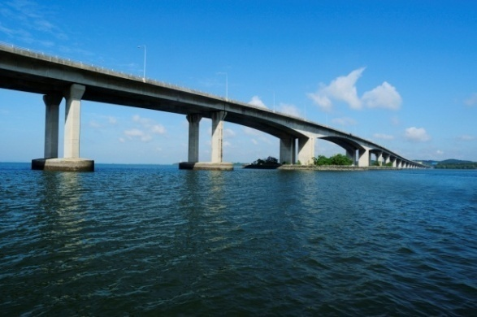
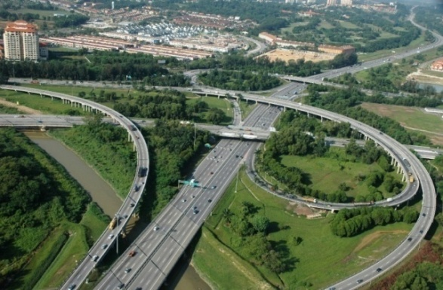
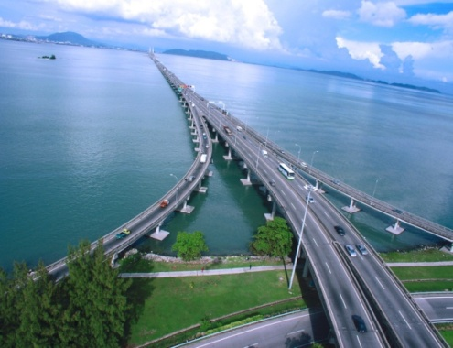

Peruntukan Mengikut RMK
Catatan : JPA meluluskan 800 jawatan CFS dalam RMKe9 bagi mengendali beban kerja yang tinggi.
Anggaran RMKe11 = RM30 bilion

Slide 14
Prestasi Kewangan Dalam RMKe11
Anggaran perbelanjaan 2018 = RM6 bilion
(Maklumat sehingga 31 Mei 2018)

Slide 15
Status Semasa Projek-Projek Agensi Pelanggan Dalam RMKe11
431
SIAP
430
PEMBINAAN
121
PEROLEHAN
Population
104
REKABENTUK
113
PERANCANGAN
1,199 PROJEK (sehingga 31 Mei 2018)
TAHUN 2018 : Peruntukan = RM4.186 bilion / Belanja = RM2.233 bilion (53%)
Notes:
Bagi projek-proje baru RMKe11,
Dalaman 282
Perunding 44
Reka&Bina 89
PEROLEHAN
Terbuka 316
Terhda 72
Rundingan 7

Slide 16
Status Semasa Projek-Projek CKBA1 Dalam RMKe11
31
SIAP
39
PEMBINAAN
4
PEROLEHAN
Population
4
REKABENTUK
8
PERANCANGAN
86 PROJEK (sehingga 10 Julai 2018)
Notes:
Bagi projek-proje baru RMKe11,
Dalaman 282
Perunding 44
Reka&Bina 89
PEROLEHAN
Terbuka 316
Terhda 72
Rundingan 7

Slide 17
Agensi Pelanggan Dalam RMKe11
Semua kementerian termasuk Kementerian Kerja Raya
Jabatan-jabatan persekutuan seperti Jabatan Kastam DiRaja, Jabatan Penjara, Jabatan Audit, Jabatan Bomba & Penyelamat, dll
Badan-badan berkanun persekutuan seperti universiti-universiti awam, lembaga pelabuhan, pertubuhan peladang, dll.
Population
1,199 PROJEK (sehingga 31 Mei 2018)
TAHUN 2018 : Peruntukan = RM4.186 bilion / Belanja = RM2.233 bilion (53%)

Slide 18
Kaedah REKABENTUK Projek Dalam RMKe11
Reka&Bina = 180 projek (18%)
Kos projek rekabentuk dalaman = RM11 billion (22%)
Kos projek Reka&Bina = RM19 bilion (39%)
Khidmat perunding = 192 projek (19%)
Rekabentuk dalaman = 621 projek (63%)
Kos projek khidmat perunding = RM19 bilion (39%)
Population
Bilangan Projek
Kos Projek
Rundingan terus = 66 projek (7%)
Kos projek runding terus = RM6 bilion (12%)
Kos projek tender terbuka = RM15 billion (30%)
Tender terhad = 327 projek (33%)
Tender terbuka = 600 projek (60%)
Kos projek tender terhad = RM28 bilion (58%)
Population
Population
Population
Kaedah PEROLEHAN Projek Dalam RMKe11
Population

Slide 19
Kaedah PEROLEHAN Projek Dalam RMKe11
Projek Rundingan Terus
1 | Hospital Petrajaya, Sarawak | RM495 juta
2 | Penjara Lahad Datu, Sabah | RM193 juta
3 | Hospital Tanjung Karang, Selangor | RM277 juta
4 | Jalan FR12 Dari Gambang, Pahang ke Segamat, Johor (Fasa 1) | RM428 juta
Population
Kos projek runding terus = RM6 bilion (12%)
Tender Terhad
1 | Hospital Sri Aman (108 katil) | RM176 juta
2 | Kampus INFRA Kota Samarahan | RM44 juta
3 | Mahkamah Kota Kinabalu | RM149 juta
4 | Hospital Papar (Reka&Bina) | RM92 juta
5 | CSR 3D : Jalan Dari Bulatan Gua Musang Ke Mentara | RM288 juta
6 | Hospital Bachok, Kelantan (76 katil) | RM104 juta
7 | Hospital Kemaman, Trg (300 katil) | RM446 juta
Kos projek tender terbuka = RM15 billion (30%)
Kos projek tender terhad = RM28 bilion (58%)
Population
Notes:
Bagi projek-proje baru RMKe11,
Dalaman 282
Perunding 44
Reka&Bina 89
PEROLEHAN
Terbuka 316
Terhda 72
Rundingan 7

Slide 20
PENCAPAIAN PELAKSANAAN PROJEK SETAKAT 31 MEI 2018

Slide 21

MEI 2018
RM4.0B
1,190 PROJEK

Slide 22

PERUNTUKAN JKR
2018
RM 3.1 bilion
Pembangunan
RM258 juta
(Bukan Pembangunan)

Slide 23
SEHINGGA 31 MEI 2018
RM4.0B
Belanja RM2.1B
Peruntukan 2018
51.88%
Untuk 974 projek

Slide 24
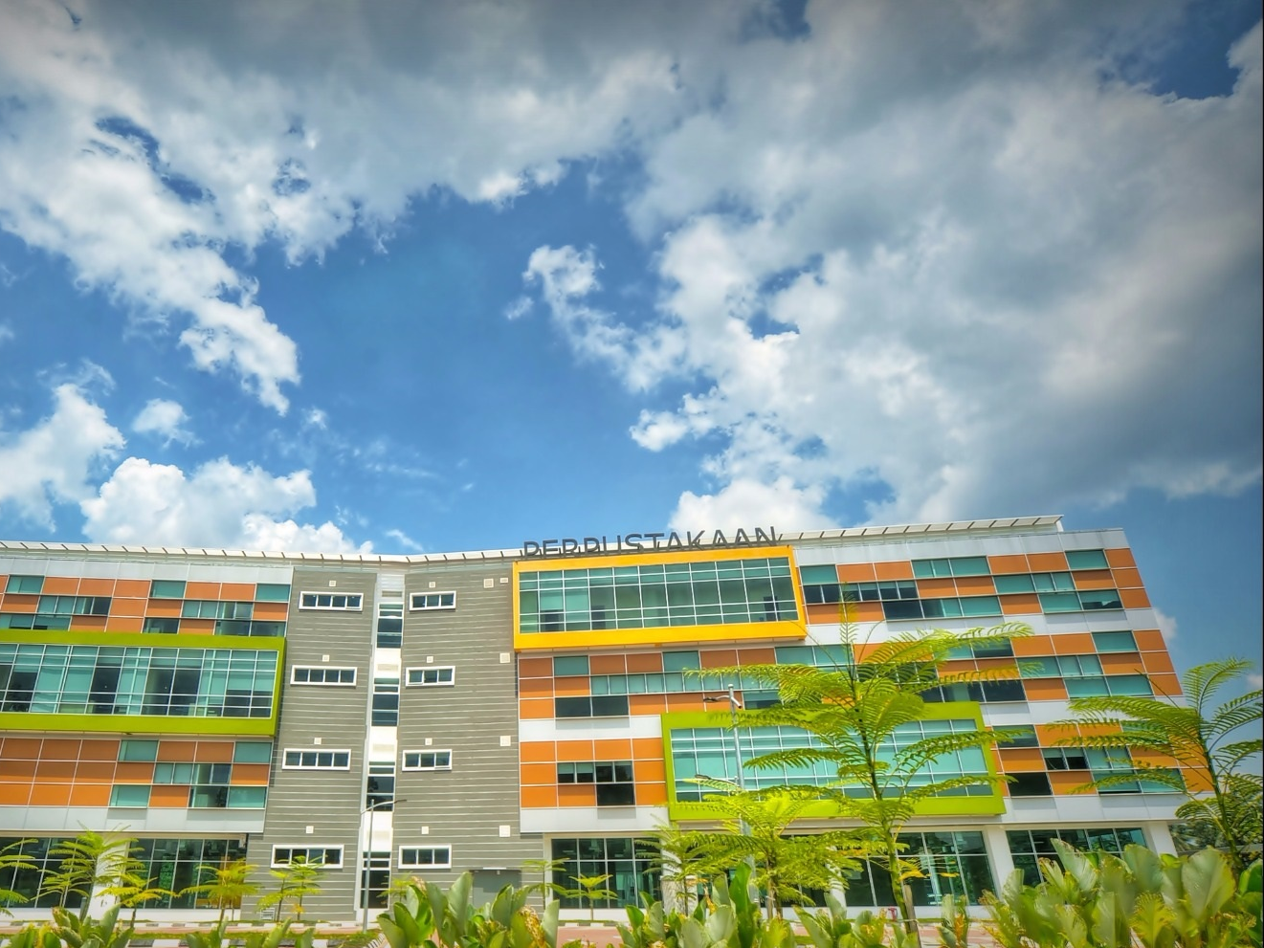
31 MEI 2018
(9%)
104
(9%)
104
Projek dalam
perancangan
Projek dalam peringkat reka bentuk

Slide 25
31 MEI 2018
(36%)
430
121
(10%)
Projek sedang dalam pembinaan
Projek dalam
perolehan
431
(36%)
Projek telah
siap

Slide 26
Projek Mega
Nama Projek | Kos Kontrak Semasa | Tarikh Milik Tapak | Tarikh Siap / Siap Semasa | Agensi / Pelaksana | Kemajuan
Naik taraf Jalan Persekutuan FT5 Dari Tanjong Karang Ke Sabak Bernam, Selangor | RM 709 juta | 21-03-2016 | 20-03-2020 | KKR / JKR | 42% / 40%
Naik Taraf Jalan Persekutuan FT5 dari Sabak Bernam ke Hutan Melintang | RM 145 juta | 27-07-2015 | 15-06-2018 | KKR/JKR | Siap 25 Jun 2018
CSR Pakej 5 : Raub Ke Bentong / Bentong Bypass - Seksyen 5C2 : Kg. Asap Ke Kg. Sertik | RM408 juta | 18-04-2016 | 17-10-2019 | KKR/JKR | 58% / 60%
Hospital Pengajar Di Universiti Sultan Zainal Abidin | RM 331 juta | 21-03-2016 | 08-05-2020 | KPT / JKR | 24% / 24%
Hospital Pengajar Universiti Putra Malaysia (HPUPM ) | RM 506 juta | 27-10-2014 | 31-03-2019 | KPT / JKR | 85% / 78%
Naiktaraf Parlimen Fasa 3B | RM 183 juta | 28-09-2015 | 03-08-2019 | JPM / JKR | 54% / 59%
Hospital Seberang Jaya Pulau Pinang | RM 368 juta | 16-05-2016 | 26-06-2020 | KKM / JKR | 18% / 21%
Hospital Tanjung Karang, Perak | RM 266 juta | 24-11-2016 | 24-11-2020 | KKM / JKR | 23% / 22%
Projek Mahkamah Kota Bharu, Kelantan | RM 97 juta | 02.06.2016 | 01-04-2020 | JPM / JKR | 60% / 33%

Slide 27

ASPIRASI JKR
PADA ERA REVOLUSI INDUSTRI 4.0

Slide 28
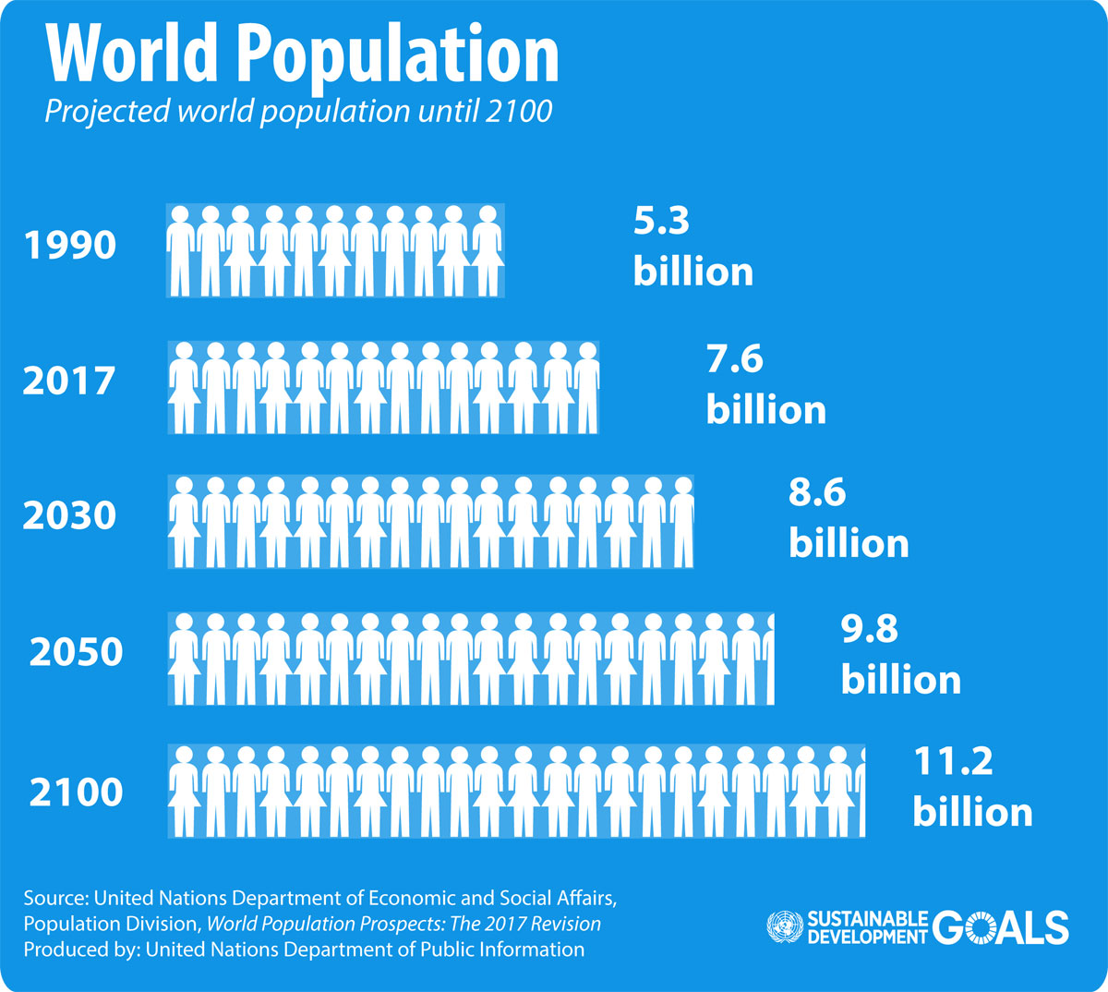
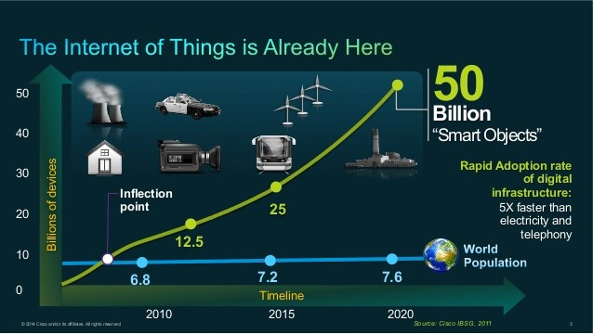
2020
50 bil.
Anggaran
Peranti elektronik
7.6 bilion penduduk

Slide 29
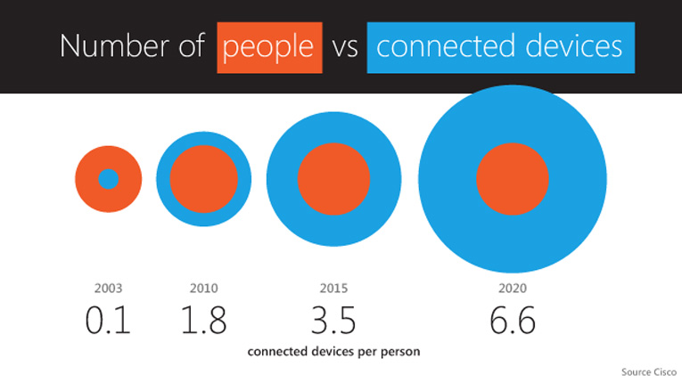

Slide 30



Slide 31
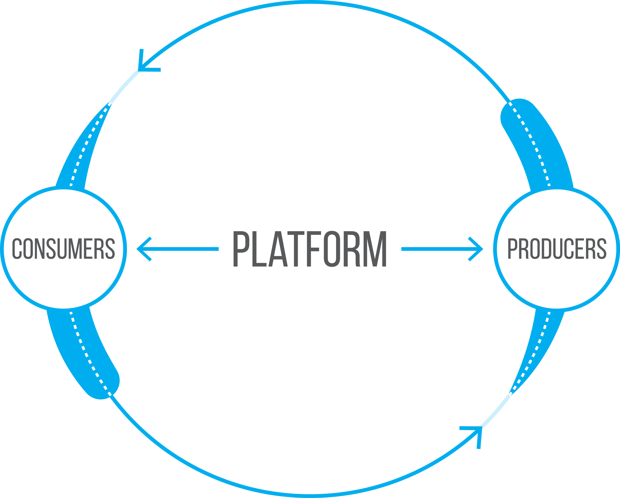

PLATFORM
SHARE INFORMATION
EXPERIENCE

Slide 32

“GENERATE KNOWLEDGE”

Slide 33
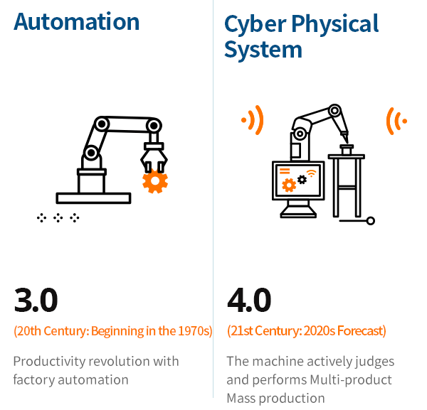


Slide 34
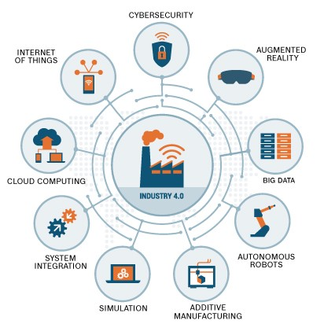


Slide 35
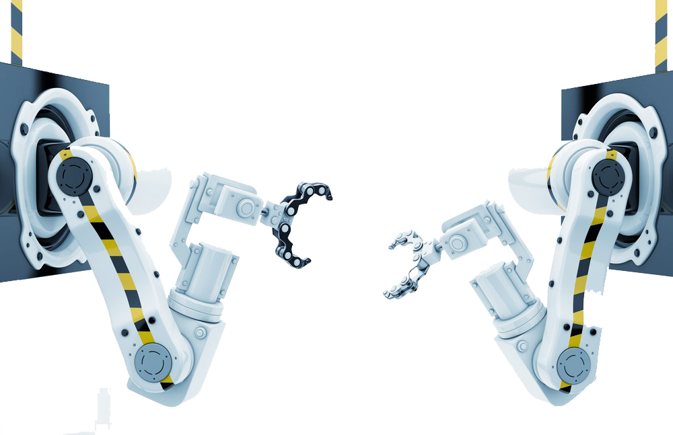

TEKNOLOGI AUTOMASI

Slide 36



TRANSFORMASI DIGITAL

Slide 37


DAYA SAING

Slide 38


BERPRESTASI TINGGI

Slide 39
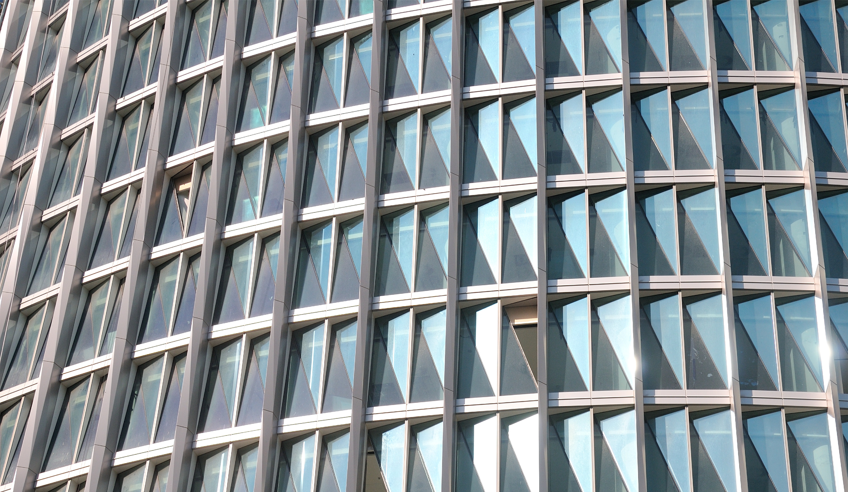
BIOKRASI KERAJAAN
Private
Wing

Slide 40
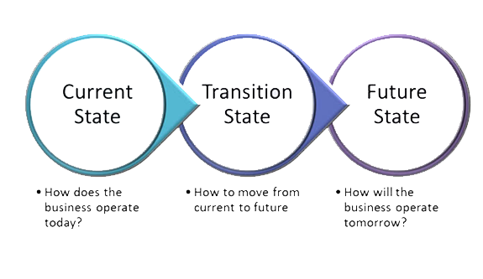
Private Wing

Slide 41
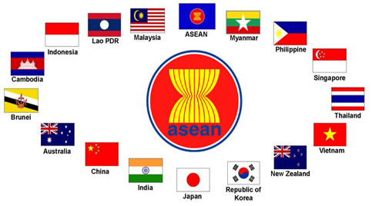
Private Wing

Slide 42


KOMERSIAL

Slide 43


reward.SME.royalti inovasi.

Slide 44


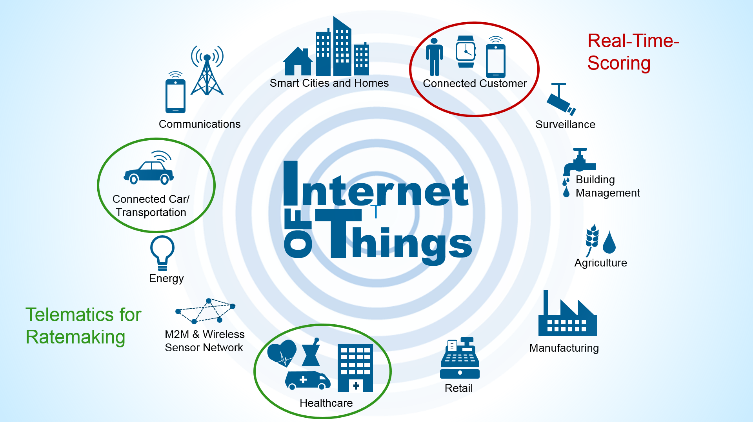
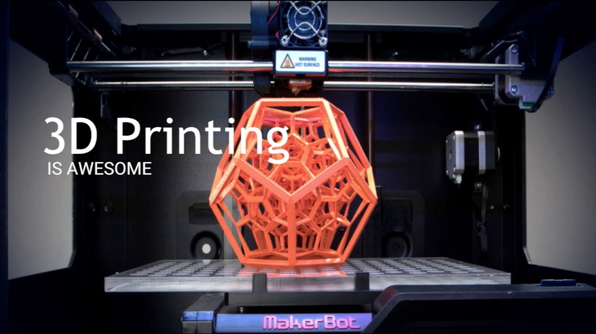
Artificial Intelligence
TEKNOLOGI BARU

Slide 45


>3000
Profesional TEKNIKAL

Slide 46



Artificial intelligence

Slide 47

INTEGRASI
Sistem perolehan
IDEA INOVATIF
100%
online

Slide 48

IDEA INOVATIF

Slide 49



DIGITAL
CONTACT+ SIGNING

Slide 50
PROJEK TOUCH POINT DAN BERIMPAK TINGGI

Slide 51
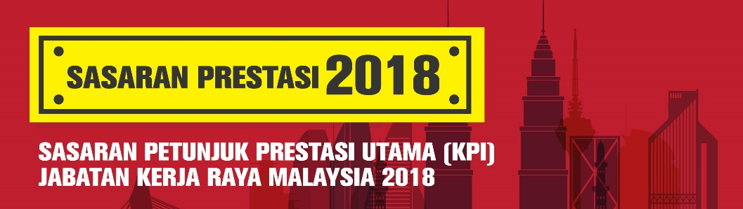
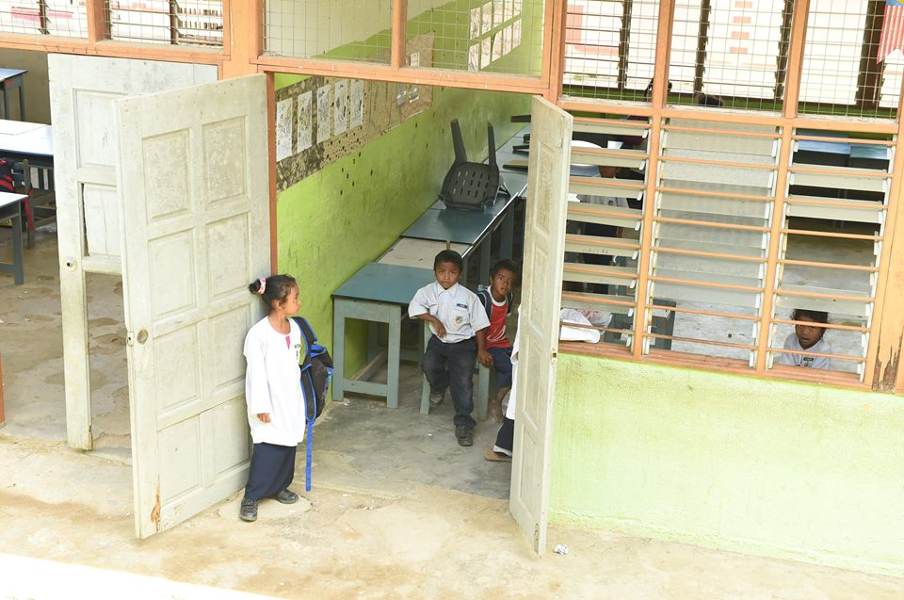
IBS

Slide 52

2017
Black
120 sekolah daif telah dilaksanakan
Gray
30
60
Buah sekolah di Sarawak
Buah sekolah di Semenanjung
20 serah kepada JKR untuk pelaksanaan
19/20 siap.
Sepenuhnya siap 18 April 2018
30
Buah sekolah di Sabah

Slide 53

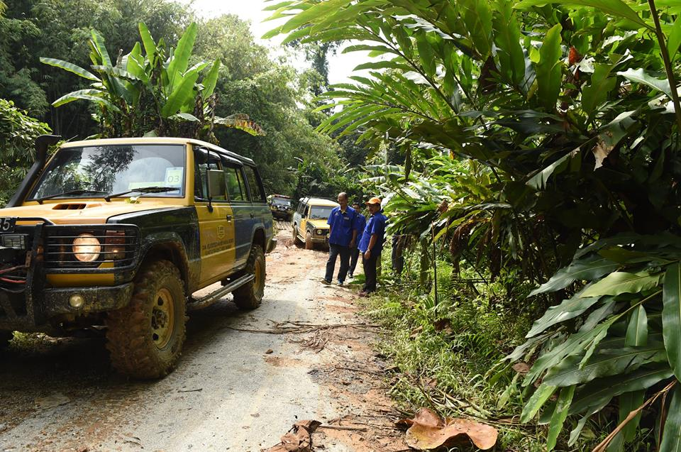
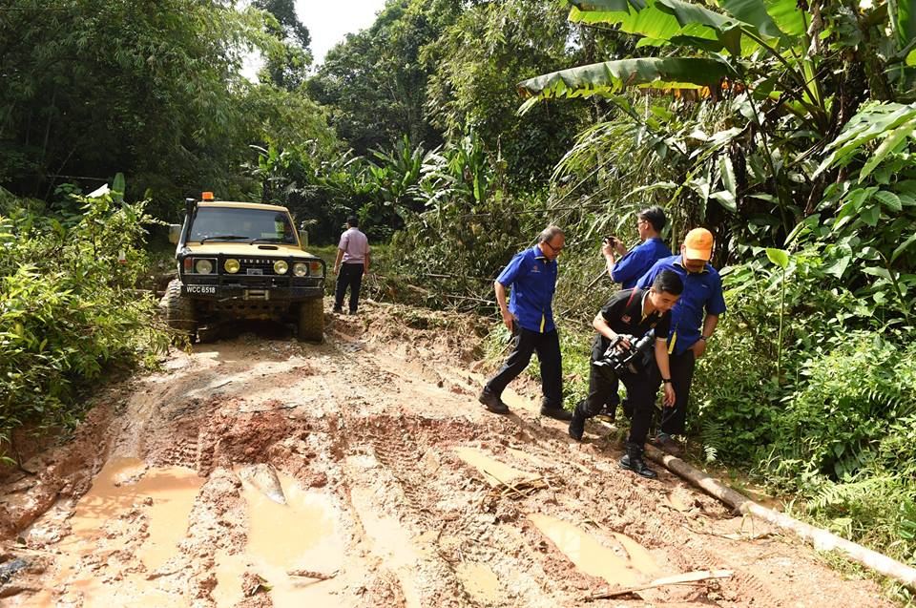
Black
Gray
CABARAN
White
SYABAS!
JKR KUALA LIPIS & JKR PAHANG

Slide 54




2017
2017
SIAP sekolah daif dalam tempoh 80-183 hari.
2018

Slide 55


2018

Slide 56


BAJET
Black
kelulusan peruntukan untuk sekolah daif bagi FASA 1
Gray
RM1
billion
RM1
billion
RM500
juta

Slide 57



158 buah sekolah daif dengan peruntukan RM145 juta
37 buah sekolah daif dengan peruntkan RM164 juta (12 pakej)
12 negeri & 38 pakej kontrak.
50 buah sekolah daif dengan peruntkan RM130juta
(13 pakej)
Tempoh min 3- max 4 bulan)
FASA 1

Slide 58
STATUS TERKINI
SEMENANJUNG MALAYSIA (38 Pakej kontrak)
158 buah sekolah daif
BIL | STATUS PROJEK | BIL. SEKOLAH DAIF
1 | Siap | 48 buah
2 | Awal Jadual | 4 buah
3 | Ikut Jadual | 1 buah
4 | Lewat (<20%) | 41 buah
5 | Lewat (>20%) | 63 buah
6 | Ditamatnya Kontrak | 1 buah
SABAH (12 Pakej kontrak)- mula pembinaan pada 28 Feb 2018 (siap: Jun 2018)
SARAWAK (13 Pakej kontrak)- mula pembinaan pada 28 Feb 2018 (siap : Jun 2018)

Slide 59




BILANGAN BANYAK
TEMPOH PRA-KONTRAK
PENDEK
2018
Jurutera Daerah menyediakan pelan susunatur
JKR Negeri penyediaan dokumen tender + perolehan

Slide 60


PERCAYA & YAKIN

Slide 61

PENAWARAN TENDER
2018
berbeza
Selain pembekal IBS, tender dipelawa kepada kontraktor sivil biasa menggunakan lukisan rekabentuk JKR
BQ sepenuhnya oleh CKBA, JKR

Slide 62


2018
SST
Sekolah daif
Mengikut jadual
10% projek secara ‘2 in 1’.

Slide 63
PELUASAN TEKNOLOGI BUILDING INFORMATION BUILDING (BIM)
DI JKR

Slide 64

2010
JAWATANKUASA BIM DITUBUHKAN
JAWATANKUASA INDUK
JAWATANKUASA PEMANDU

Slide 65


Slide 66





MAJLIS BANDARAYA KUALA TERENGGANU
HOSPITAL PASIT BUNTAR

Slide 67

PAP
BIM & IBS
Kaedah rekabentuk PAP
30
Reka bentuk
Tambah bilangan penyelaras BIM

Slide 68



PENERAJU INOVASI
PENERANGAN
BUILDING INFORMATION MODELLING (BIM)
UNIT BUILDING INFORMATION MODELING (BIM)
CAWANGAN PENGURUSAN ASET BERSEPADU
IBU PEJABAT JKR MALAYSIA

Slide 69

KOMPETENSI MODAL INSAN
😉
Kejayaan pelaksanaan
BIM

Slide 70

SASARAN=
60
2020
Pegawai mahir menjelang

Slide 71



TINGKAT KEPAKARAN & KEMAHIRAN
Building Information Modelling
BIM
Pakar rujuk
Peringkat Jabatan & Kebangsaan

Slide 72
PENGURUSAN RISIKO

Slide 73

Projek > RM500 000
AMALAN PENGURUSAN
RISIKO

Slide 74
CPAB
MESYUARAT PERSEDIAAN PELAKSANAAN PENGURUSAN RISIKO

Slide 75
MENGURUSKAN JARINGAN PERHUBUNGAN

Slide 76

KEBERADAAN kita
sentiasa DIRASAI

Slide 77


Slide 78
LAPORAN KETUA AUDIT NEGARA TAHUN 2016 SIRI 2

Slide 79

LAPORAN KETUA AUDIT NEGARA
2016 SIRI 2

Slide 80


4
JENIS PENGAUDITAN
1
2
KEWANGAN
PEMATUHAN

Slide 81


JENIS PENGAUDITAN
3
4
PRESTASI
PENGURUSAN

Slide 82


NEGATIVE PERCEPTION

Slide 83

TEGURAN AUDIT

Slide 84

“TIDAK IKUT SPECS”
“KECUAIAN”
“PEMBAYARAN TAK TERATUR”
“KURANG TELITI”
FAILURE

Slide 85

TAHUN 2016 SIRI 2
6
Projek diaudit
16
Isu penemuan punitive
38
Isu penemuan corrective

Slide 86

CEPAT-TEPAT-INTEGRITI
CTI
KREATIF & INOVATIF

Slide 87
PIAGAM PELANGGAN BAHARU

Slide 88


PIAGAM PELANGGAN

Slide 89

PIAGAM PELANGGAN
DITAMBAHBAIK
ADUAN
SEGERA ,TEPAT

Slide 90

PIAGAM PELANGGAN
DITAMBAHBAIK
30 hari
Penutupan Aduan
14 hari
Pembayaran bil

Slide 91


KERJA KERAS

Slide 92
KOMUNIKASI MELALUI
MEDIA SOSIAL

Slide 93



Slide 94

FACEBOOK & TWITTER

Slide 95



PAGE FACEBOOK
JKR MALAYSIA

Slide 96


TWITTER

Slide 97


SEGERA DAN TEPAT

Slide 98
PENUTUP

Slide 99

MENGHAYATI

Slide 100

BERSAMA BERUSAHA
MENANGANI ISU SECARA HOLISTIK

Slide 101

SEMANGAT SETIAKAWAN
PASTIKAN KEWUJUDAN JKR RELEVAN

Slide 102

145 TAHUN

Slide 103


KOMPETENSI & PROFESIONAL

Slide 104

ANJAKAN PEMBAHARUAN

Slide 105

A M A N A H

Slide 106
SEKIAN
Terima Kasih

